Slide 1
Curso de Assembly x86
64 – Bits
Prof. Ronaldo Luiz Alonso
UFMT

Slide 2
Compilação/Montagem/Linkedição
Compilação: processo complexo, pois envolve tradução e uso de gramáticas e analisadores. Produz geralmente um arquivo texto na linguagem alvo.
Montagem: processo mais simples, pois é mais direto, ou seja, existe uma correspondência quase imediata entre o código fonte e os bytes a serem gerados.
Linkedição: Processo de finalização do arquivo executável, que envolve ligação com outros arquivos objetos ou bibliotecas da linguagem de suporte ou do sistema operacional.
Carregamento: Processo que consiste no carregamento do arquivo executável na memória do computador para usa execução. Este processo é feito pelo sistema operacional.

Slide 3
Programa em C
myprog.c
compilação
Programa em linguagem de máquina
myprog.asm ou myprog.s
montagem
Programa objeto
myprog.o ou myprog.obj
linkedição
Programa executável
myprog ou myprog.exe

Slide 4
Carregamento
Os endereços no código executável são sempre endereços relativos uns aos outros, isto é, precisam ser mapeados na memória real, para se tornarem endereços absolutos.
O carregador define estes endereços quando o programa é carregado na memória.
O código gerado é então um código relocável.

Slide 5
Áreas do Programa
RDS
Dados do programa
Registrador de segmento de dados
EDS ou RDS (64 bits)
RCS
Registrador de Código ECS ou RCS e ponteiro de instrução EIP ou RIP
Área de Código
RSP
Pilha
Registrador de segmento de pilha ESP ou RSP

Slide 6
Processadores intel família x86
Principais registradores
Diretivas do montador/ponteiros
Principais instruções de movimentação de dados
Chamada ao sistema operacional/instrução de invocação ao S.O.
Chamada e retorno de funções
Principais Instruções lógicas e aritméticas
Instrução de comparação
Principais Instruções de salto
Variáveis locais, vetores matrizes
Listas encadeadas e ponto flutuante.

Slide 7
Processadores Intel x86
4004/8008 (registradores gerais a, b, c, d)
8086/8088 (registradores gerais ax,bx,cx,dx)
80286
80386 (registradores gerais eax,ebx,ecx,edx)
80486
Pentium
Pentium/Pro (registradores gerais rax,rbx,rcx,rdx)

Slide 8
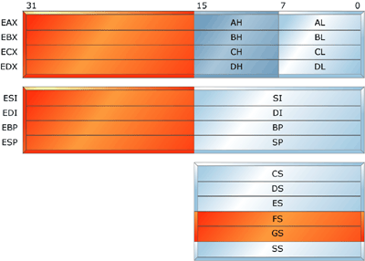
Principais Registradores/Intel x86

Slide 9
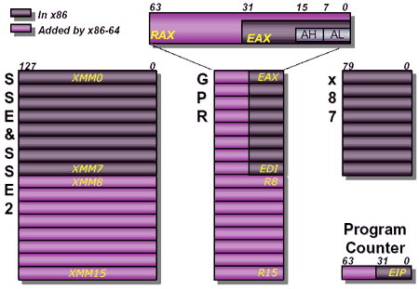
Principais Registradores

Slide 10
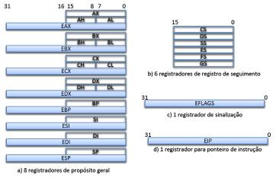
Principais Registradores

Slide 11
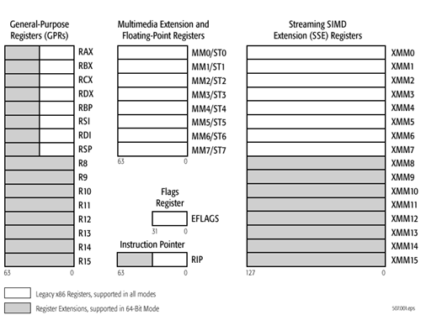
Principais Registradores

Slide 12
Principais diretivas de dados/nasm
Exemplos de definição de dados
SECTION .data
mystring db “MY S ”,10,0
myshort dw 0x8866
x dd 0
y dd 1
z dd 2
m dq 0
n dq 0

Slide 13
mystring
0x0000005654323AB0
0x4D `M`
0x0000005654323AB1
0x59 `Y`
0x0000005654323AB2
0x20 ` `
0x0000005654323AB3
0x52 `S`
0x0000005654323AB4
0x20 ` `
0x0000005654323AB5
0x0A
0x0000005654323AB6
0x00
myshort
0x0000005654323AB7
0x66
0x0000005654323AB8
0x88
x
0x0000005654323AB9
0x00
0x0000005654323ABA
0x00
0x0000005654323ABB
0x00
0x0000005654323AB9
0x00
y
0x0000005654323ABA
0x01
0x0000005654323ABB
0x00
0x0000005654323ABC
0x00
0x0000005654323ABD
0x00
z
0x0000005654323ABE
0x02
...
...

Slide 14
Movimentação de dados - mov
mov rax,mystring → rax = 0x0000005654323AB0
mov rax,[mystring] → rax = 0x4D592052200A0066
mov eax,[mystring] → eax = 0x4D592052
rax = 0x4D5920524D592052
mov rbx,rax
mov rbx,[rax]
mov rbx, [rax+2]

Slide 15
Chamada ao sistema operacional/instrução de invocação ao S.O.
Instrução int
Interrupção de Software ou chamada ao sistema operacional.
Também chamada de chamada ao kernel ou trap.
No Linux é feita pela int 80h

